Slide 1

Nombre
Del Proyecto

Slide 2

DanceScheduler
Miguel Montaño
Miguel Roldan
Juan Peña
Daniel Cerinza
Servicio Nacional de Aprendizaje –SENA, Centro de Electricidad Electrónica y Telecomunicaciones
Técnico en Programación de Software - TPS, Primer Trimestre
Bogotá, 30 de marzo de 2024

Slide 3

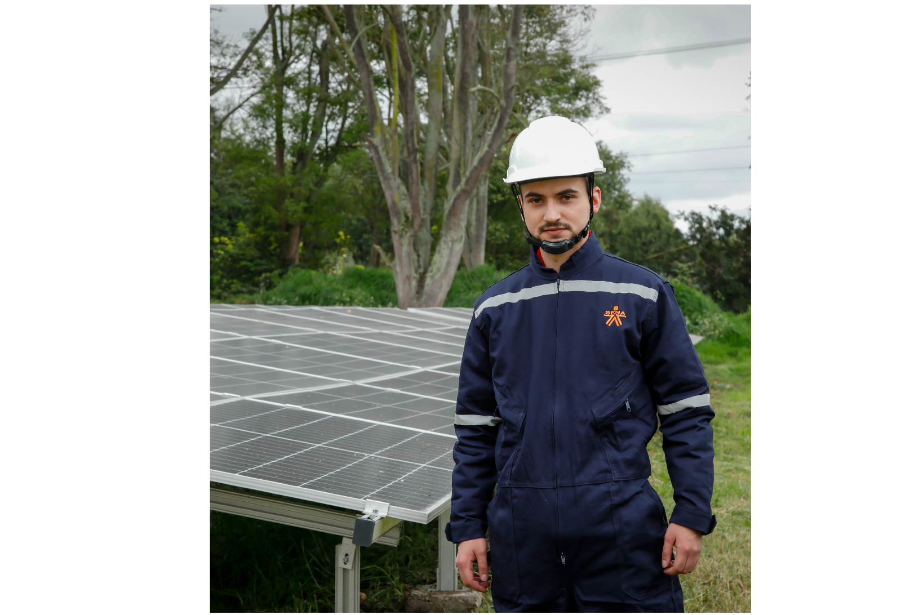
Introducción
En el vibrante mundo de la danza, la gestión eficiente del tiempo y los recursos es esencial para el éxito tanto de los profesores como de los estudiantes. Con ese fin, surge DanceScheduler, un innovador Sistema de información web diseñado para simplificar el agendamiento de clases en escuelas y envió de notificaciones de la escuela de baile LN7.
La siguiente presentación describirá la situación de ln7, se plantearan las posibles tecnologías de desarrollo y se especificaran los entregables acá dispuestos

Slide 4
DanceScheduler
Problema
Objetivos
Justificación
Alcance
Delimitación
Logo Empresa

Slide 5
Contextualización
“LN7 DANCE ESTUDIO” ubicada en , la cual es una academia dedicada a ofrecer cursos de baile; uno de sus procesos importantes tiene que ver con la programación de clases, ya que de momento la hacen de forma manual en un Excel compartido de forma local entre los profesores y la secretaria, a la hora de poder programar una clase, se necesitan muchas cosas a la vez, que el profesor tenga cerrado el documento, que las fechas y horarios no hayan sido cambiados, así mismo poder encontrar el nivel de la clase o el lugar donde será la clases es muy complicado en el Excel, otro de sus procesos muy de la mano al anterior es la reprogramación de clases ya que después de que un cliente informe que no asistirá a una clase, la secretaria deberá llamar a los interesados en esa clase para informarles que se liberó un espacio en una fecha x a un horario x, para comprender todo su funcionamiento se utilizaron técnicas e instrumentos de recolección de datos como la entrevista, encuesta y observación directa

Slide 6
Contextualización
El proceso de programación de clases puede ir de 10 a 20 minutos aproximadamente y para la secretaria la reprogramación de alguna clase pude durar casi 1 hora, así mismo dale una contextualización de la academia y un registro para volver un cliente a un aprendiz de la academia también puede tardar de 40 minutos a 1 hora
Toda esta información fue recolectada a través de las Técnicas de recolección de datos de entrevista, Observación y encuesta

Slide 7
Objetivo General
Desarrollar un aplicativo web intuitivo y eficiente para el agendamiento de clases en una escuela de baile, facilitando la gestión de horarios y recursos tanto para profesores como para estudiantes, mejorando la organización y la comunicación dentro de la institución.
Objetivo Específicos
Gestionar usuarios de la academia de baile LN7
Gestionar el agendamiento de las clases de la academia de baile LN7
Generar notificaciones de clases a los clientes de la academia de baile LN7
Gestionar eventos especiales de la academia de baile LN7

Slide 8

Justificación
Logo Empresa
Se propone el desarrollo de un Sistema de Información Web denominado DanceScheduler que sirva como herramienta software de apoyo al seguimiento de asignación de clases en una escuela de baile de la Empresa LN7 STUDIO Permitirá la gestión de los clientes como usuarios de la Empresa LN7 STUDIO asegurar la accesibilidad y compatibilidad los Clientes podrán entrar de diferentes dispositivos, también, se asegura una contextualización en menos de 5 minutos a través de el mismo sistema información en menos de 2 clicks, se permitira una automatización de procesos como la programación de clases y recordatorios

Slide 9
Alcance
Logo Empresa
El sistema de información web asegurara la accesibilidad y compatibilidad, Automatizara recordatorios y notificaciones, para así facilitar la programación de clases, Arquitectura de software, patrones de diseño, Back-End, Frond-End, frameworks
El sistema no logrará tener comunicación directa con los clientes no será un tipo de Apis de servicio a los clientes (fontumi, etc), así mismo el sistema no será un recibidor de pago solo será una conexión fácil para ellos
Tecnologías para utilizar:
PHP – react api rest
Java Script
Html css
Mongo

Slide 10
Delimitación
Logo Empresa
Las actividades deben tener una terminación de 5 trimestres, para finalizarlo en fechas aproximadas a términos de mayo 2025
TRIMESTRE 2-3
Selección de una plantilla o tema para el sitio web
Desarrollo de la base de datos del sitio web
Implementación del diseño del sitio web en HTML, CSS y JavaScript
Desarrollo de las funcionalidades del sitio web, como el sistema de reservas, el blog y el formulario de contacto
Integración de pasarelas de pago para pagos en línea
Pruebas exhaustivas del sitio web para detectar y corregir errores
Optimización del sitio web para motores de búsqueda (SEO)
Capacitación al cliente sobre cómo usar el sistema de gestión de contenido del sitio web
TRIMESTRE 1
Reunión inicial con el cliente” el gerente o dueño de la academia de baile”
Discusión de la funcionalidad del sitio web, el diseño y la experiencia del usuario frente a lo que quiere realizar
Investigación de la competencia y análisis de sitios web similares para tomar en cuenta y basarnos en ellos
Creación del mapa mental o diagramas para entendimiento de la empresa
Definición del contenido del sitio web y la estructura de la pagina
Creación de wireframes y mockups para el diseño del sitio web
TRIMESTRE 4-5
Lanzamiento del sitio web al público
Promoción del sitio web a través de redes sociales, marketing por correo electrónico y publicidad en línea

